Slide 1
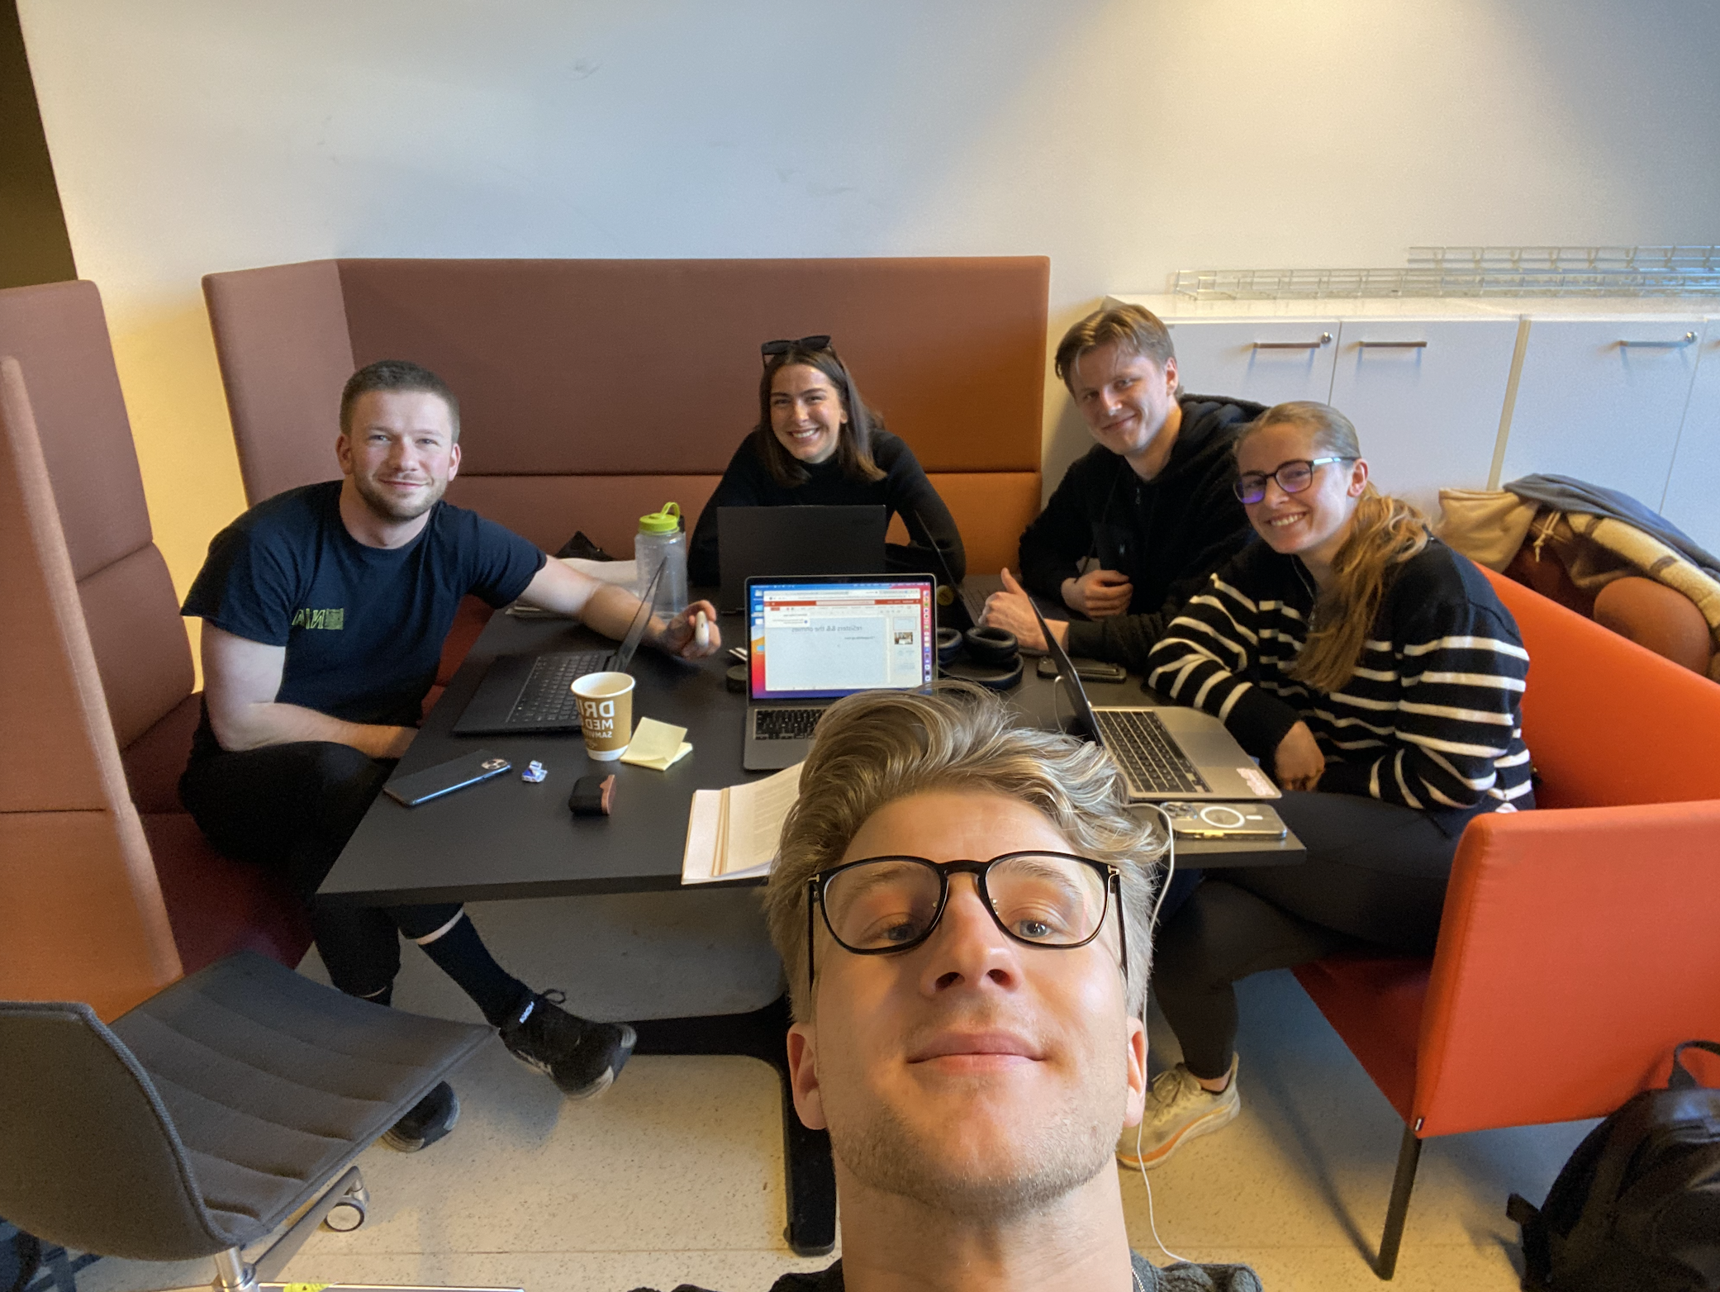
~ % reSisters && the ohmies

Slide 2
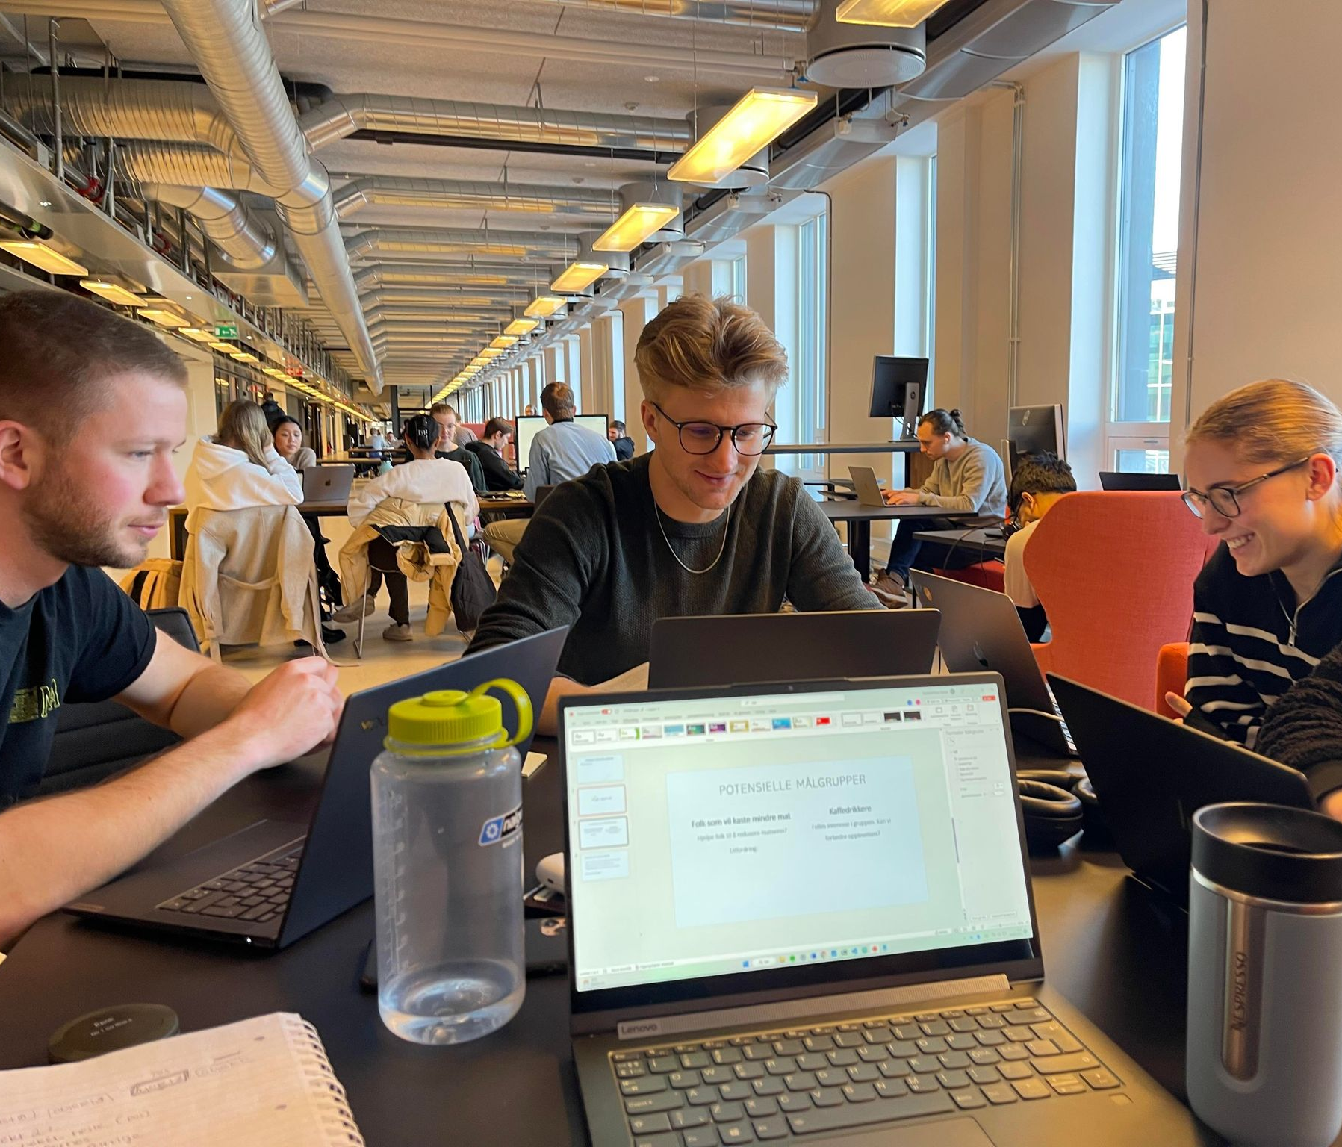
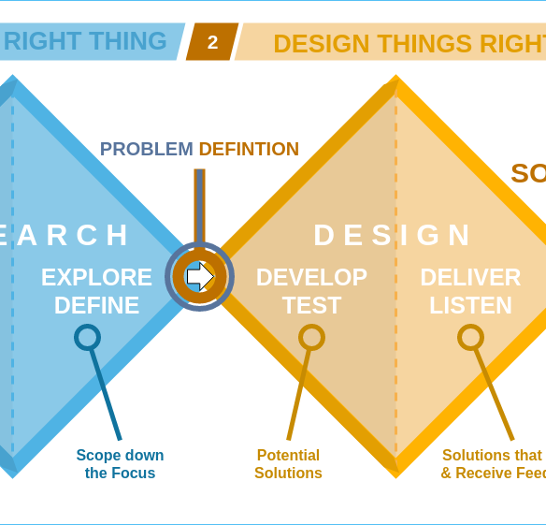
Hva har vi gjort til nå?

Slide 3
POTENSIELLE MÅLGRUPPER
Folk som vil kaste mindre mat
Kaffedrikkere
Hjelpe folk til å redusere matsvinn?
Utfordring:
Flaut?
Felles interesse i gruppen.
Kan vi forbedre opplevelsen?
Lett å finne deltakere.

Slide 4
Hvordan skal vi jobbe videre?
Først må vi bestemme oss for målgruppe → uformell samtale?
Intervju når vi skal prate med målgruppen vi velger
Direkte observasjon når vi skal teste prototype senere i løpet

